Slide 1
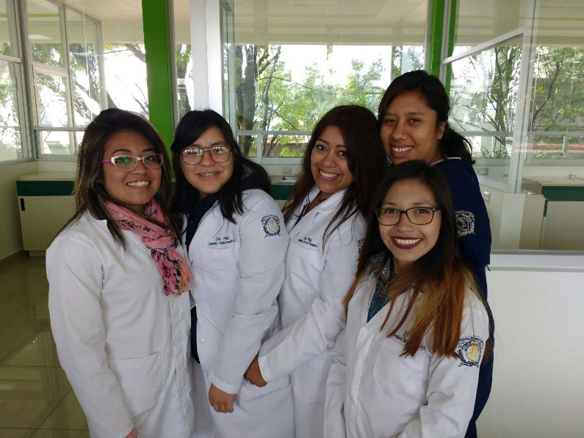
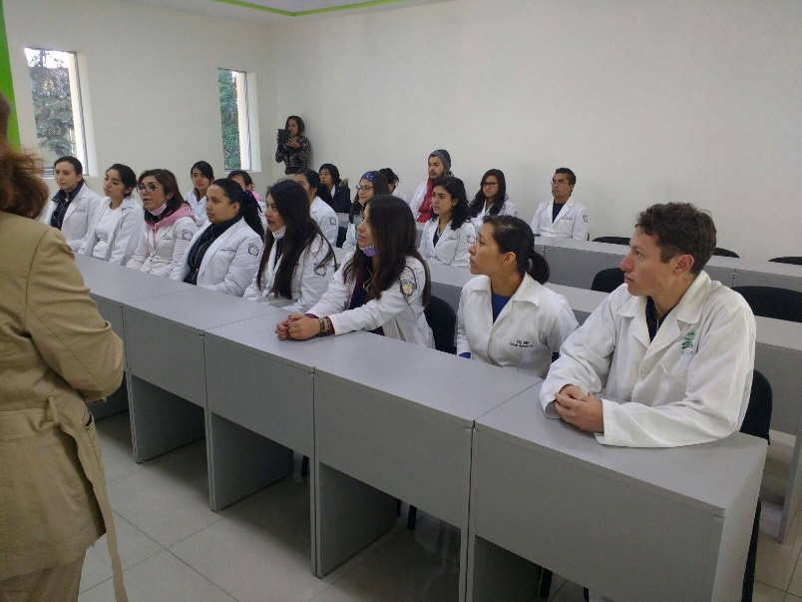
Facultad de Odontología
UAEM
UNIDAD DE COMPETENCIA: INICIACIÓN A LA PRÓTESIS
ELABORADO POR: M. EN D. ARIADNA RODRIGUEZ ROMERO

Slide 2
PROGRAMA EDUCATIVO: TECNICO SUPERIOR UNIVERSITARIO EN PROTESIS BUCODENTAL
UNIDAD DE APRENDIZAJE: INICIACION A LA PROTESIS
AREA CURRICULAR: PROTESIS BUCODENTAL ORTODONCIA Y ORTOPEDIA
CARACTER: OBLIGATORIO
Notes:
Datos relevantes de la unidad de aprendizaje de Clínica de Operatoria Dental II de acuerdo a su ubicación en el mapa curricular de la Licenciatura de Cirujano Dentista.

Slide 3
MATERIALES DE IMPRESION

Slide 4
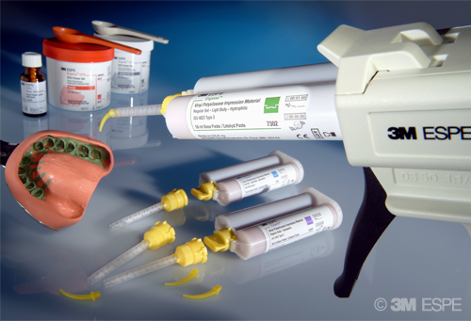
Materiales de impresión
Son materiales que se utilizan para obtener replicas exactas de los tejidos orales y de los dientes.

Slide 5
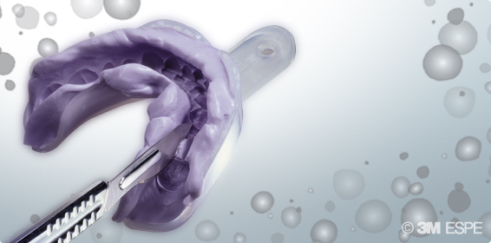
Impresión
Es una reproducción o réplica detallada en negativo por medio de materiales de impresión, para obtener un modelo positivo.

Slide 6
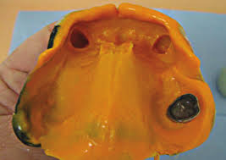
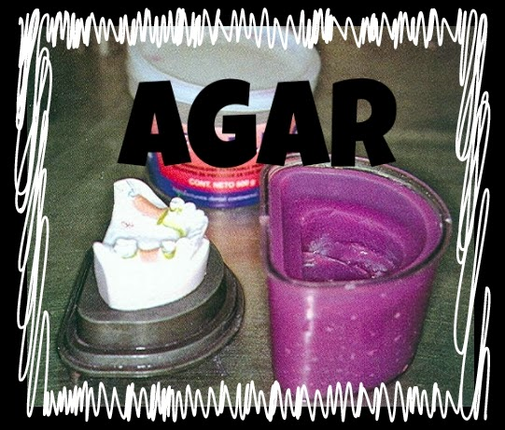
Clasificación por mecanismo de fraguado
Reacción química (irreversible)
Reacción Física inducida Térmicamente (reversible)

Slide 7
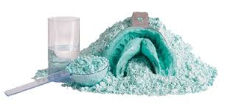
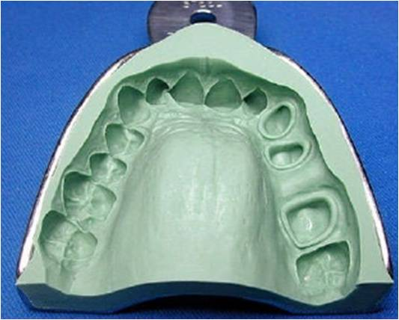
Reacción química (irreversible)
Se han producido reacciones químicas y que el material no puede volver a su estado inicial.
Rígidos: yeso parís, pastas zinquenolicas
Elásticos: alginato, polieter, silicona por condensación, adición

Slide 8
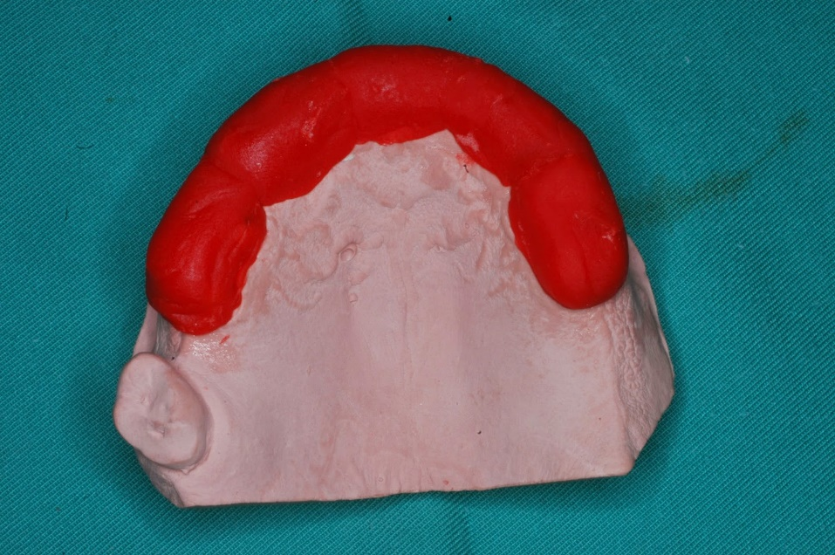
Reacción Física inducida Térmicamente (reversible)
Son aquellos que se ablandan con el calor y se solidifican cuando son enfriados, sin que se produzca ningún cambio químico.
Rígidos: compuestos de cera
Elásticos: agar (Hidrocoloide)

Slide 9
Clasificación de los materiales de acuerdo a sus propiedades físicas
Rígidos
Termoplásticos
Elásticos

Slide 10
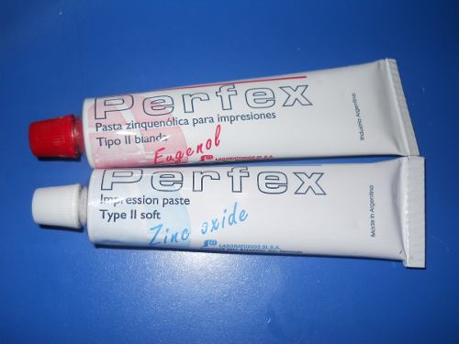
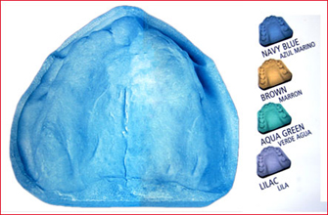
Rígidos
Son materiales que al endurecer tienen una consistencia rígida o dura.
Yesos para impresiones
Compuestos cinquenólicos (óxidos metálicos)

Slide 11
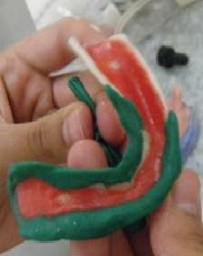
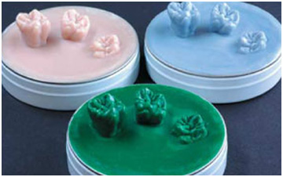
Termoplásticos
Son materiales rígidos a temperatura ambiente, adquieren consistencia plástica a altas temperaturas, y recuperan la rigidez.
Ceras para impresiones (desuso)
Compuestos de modelar

Slide 12
Elásticos o elastómeros
Son aquellos que permanecen en estado elástico y flexible después de haber permanecido en la boca.
Hidrocoloides Reversibles (agar-agar)
Irreversibles (Alginato)
Polisulfuros
Siliconas
Poliéteres
Híbridos (Polieter + Siliconas)

Slide 13
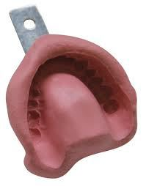
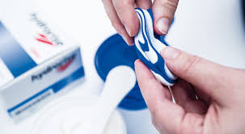
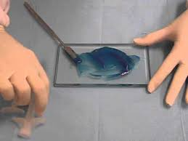
Tiempo de trabajo
Comienza al empezar la mezcla y termina justo antes de que aparezca las propiedades elásticas; para mezclar, rellenar la jeringa o la cubeta, inyectar el material en los dientes preparados y asentar en al cubeta.

Slide 14
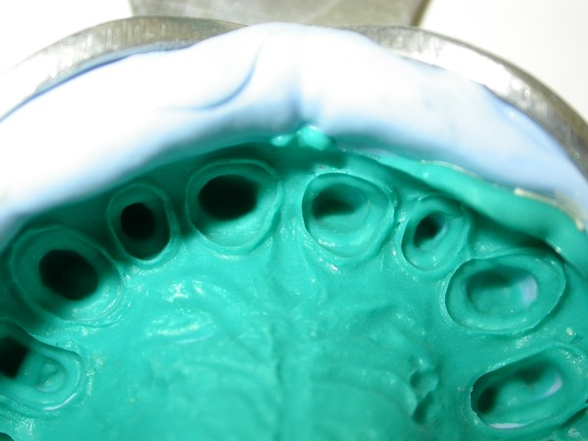
Tiempo de fraguado
Tiempo que transcurre desde el comienzo de la mezcla hasta que el proceso de fraguado haya avanzado lo suficiente para ser retirada de la boca con un mínimo de distorsión.

Slide 15
Rígidos

Slide 16
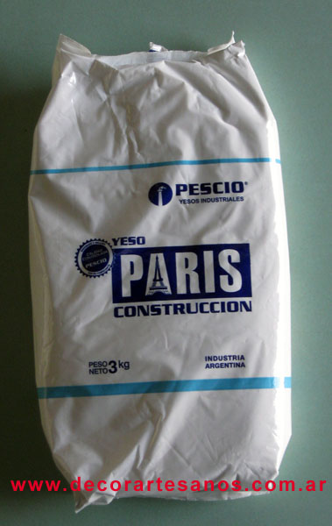
Yeso para impresión
es fabricado por el proceso de calcinación en seco se le agregó un almidón a fin de controlar su expansión y darle plasticidad a la mezcla, conocido también como “yeso tipo beta”

Slide 17
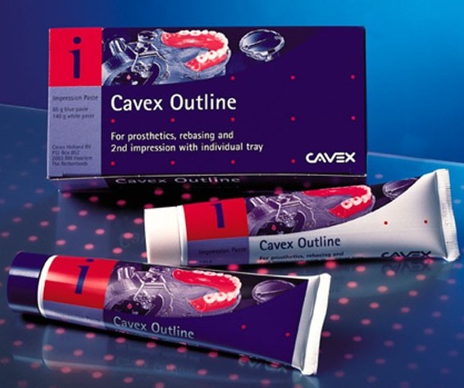
Pastas zinquenolicas
Son materiales complementarios plásticos-fraguables no se pueden volver a usar, son el resultado de la mezcla de Oxido de zinc (pasta) y eugenol (fluido).

Slide 18
Composición
Base: ZnO 87%
Acelerador: Eugenol (en ocasiones se sustituye por aceite de clavo). 12%
Aceite vegetal o mineral Estabilizado 13%
Gomorresina 50%
Relleno (del tipo de sílice) 20%
Lanolina 3%
Bálsamo resinoso 10%
Solución aceleradora (CaCl2)
colorante 5%

Slide 19
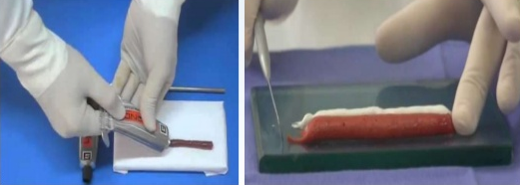
Tiempo de espatulado: 45 seg.- 1 min.
Toma impresión: se mantiene en posición hasta que frague.
Tiempo de fraguado: 6-10minutos (desde inicio mezcla según su clasificación).

Slide 20
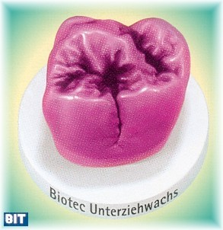
TERMOPLASTICOS

Slide 21
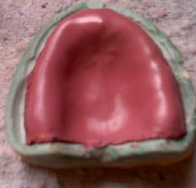
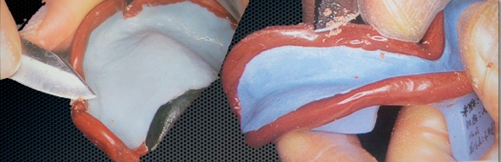
ceras para impresión
Estas ceras se caracterizan por tener una temperatura ligeramente superior a la bucal. Sus componentes principales son la cera de parafina, la cera de abeja y la cera carnauba.

Slide 22
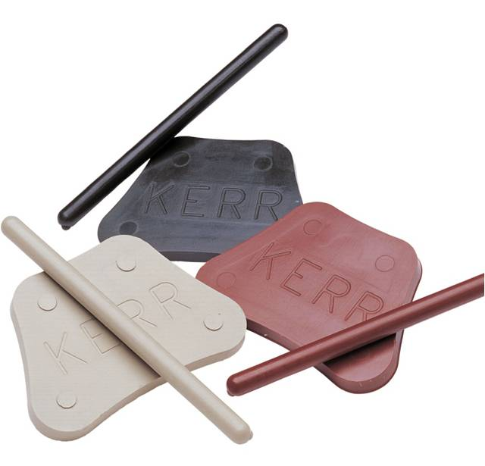
ceras para impresión
Clasificación por temperatura:
Elevada
Media
baja

Slide 23
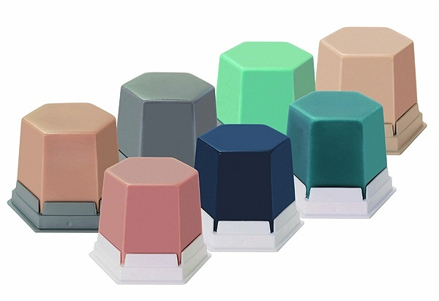
Ceras para modelar
Son sustancias que están formadas por alcoholes y esteres de ácidos grasos.

Slide 24
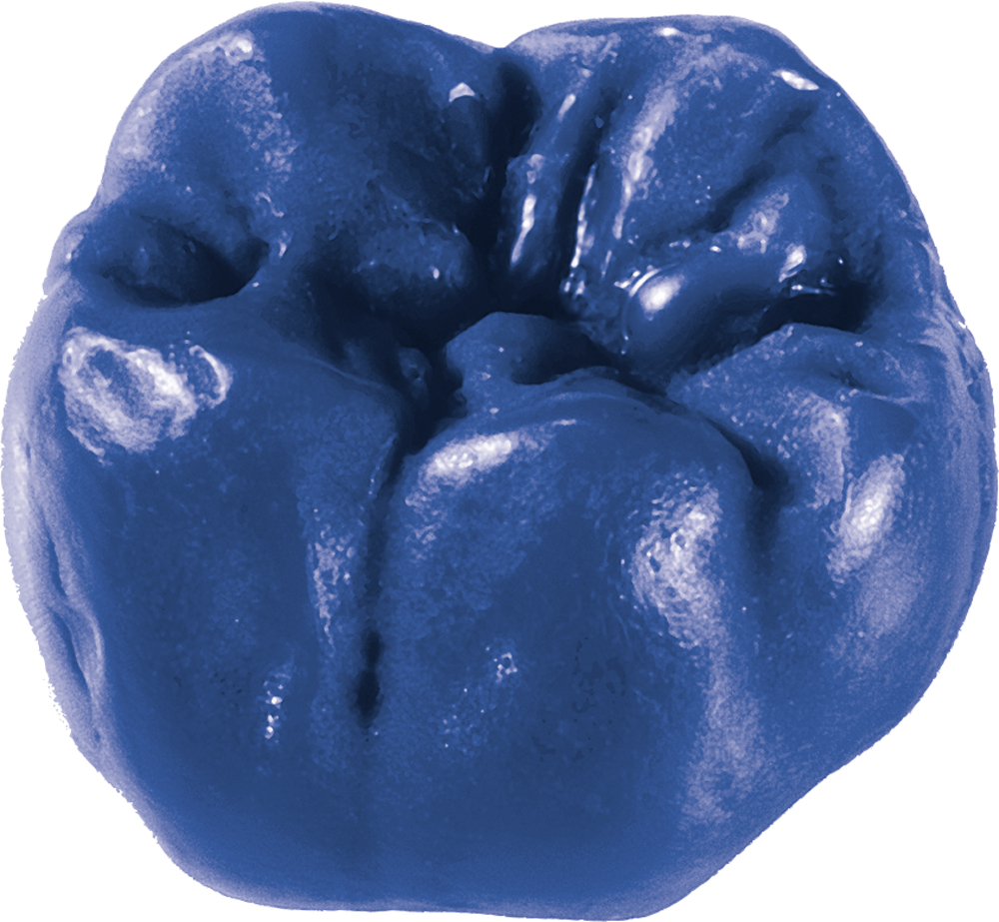
Compuestas por:
cera de abeja
Cera de carnauba,
cera de candelilla,
cera de parafina,
cera microcristalina,
cera montana(sintéticas);
gomas (damara y colofonia),
aceites,
grasas,
resinas colorantes.

Slide 25
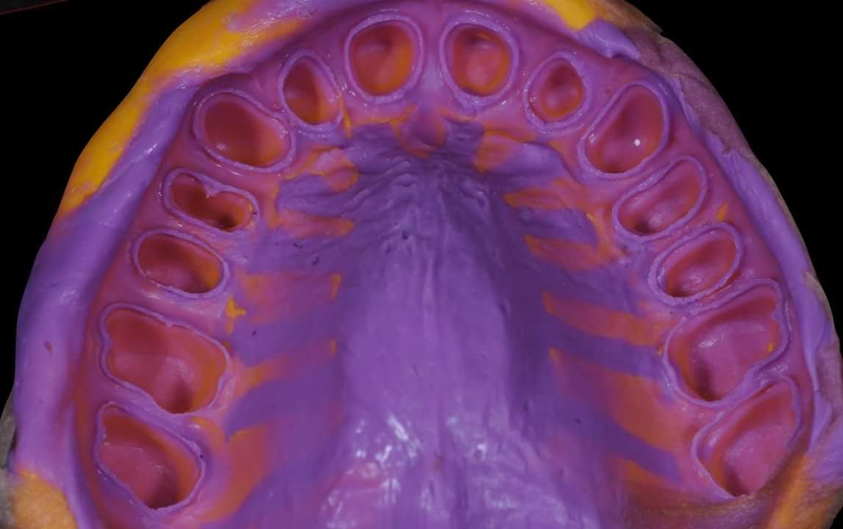
ELÁSTICOS O ELASTÓMEROS

Slide 26
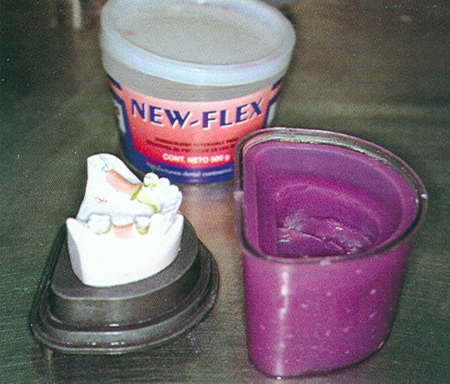
Hidrocoloides reversibles
Este tipo de hidrocoloide se caracteriza por su capacidad de pasar del estado sol a gel y de gel a sol (fuerzas secundarias físicas)

Slide 27
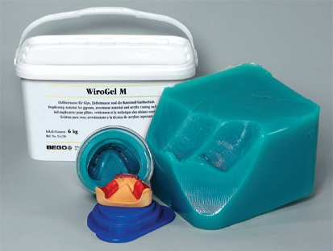
Composición
Agar-agar 14.3%
Bórax 0.2%
Sulfato de Potasio 2.0%
Agua 83.5 %

Slide 28
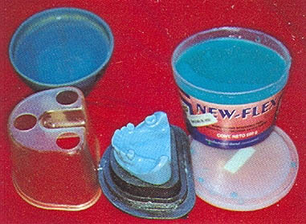
Agar-agar
es un coloide orgánico hidrofílico que se extrae de algunos tipos de algas marinas y es constituyente básico de los hidrocoloides reversibles.

Slide 29
BIBLIOGRAFIA
BASICO:
Anusavice, KJ. (2004) Philips ciencia de los Materiales Dentales. Barcelona: Elsevier.
Craig, RG, (1998). Materiales de odontología restauradora. Madrid: Harcourt Brace.
Craig, RG, (1996). Dental Materials:properties and manipulation, Madrid: Mosby.
Gladwing, M. y Bagby, M. (2004). Clinical aspects of dental materials: theory, practice and cases. Philadelphia: Lippincott Williams & Wilkins.

Slide 30
BIBLIOGRAFIA
COMPLEMENTARIO
Macchi, RL. (2000). Materiales Dentales. Fundamentos para su estudio. Buenos Aires: Panamericana
O´brien, WJ. (2002). Dental Materials and their selection. Quintessence.
Smith, B. (1996). Utilización clínica de los materiales dentales. Barcelona: Masson
Toledano, M. et al. (2003). Arte y ciencia de los materiales odontológicos, Madrid: Avances.
Vega del Barrio, JM. (1996). Materiales en Odontología. Fundamentos Biológicos, clínicos, Biofísicos y físico-químicos. Madrid: Avances

